Slide 1
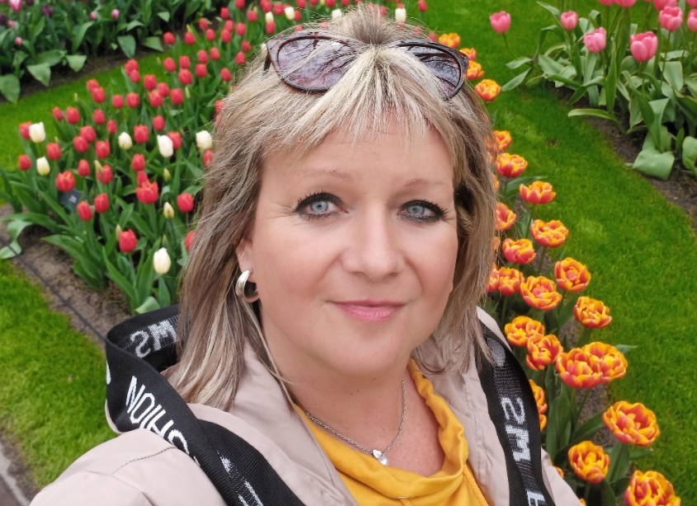
Michaela Tomišková
ZŠ a MŠ Hradec Králové
Štefcova 1092
Pracoviště: mateřská škola
Délka pedagogické praxe:
35 let
Délka praxe v MŠ Štefcova:
18 let

Slide 2
Charakteristika
Pohled ředitele: spolehlivá, svědomitá,
nápaditá, sympatická
Pohled kolegů: ochotná, vstřícná, pracovitá,
energická
Pohled žáků: spravedlivá, empatická, důsledná
… prostě naše nejlepší učitelka Míša

Slide 3
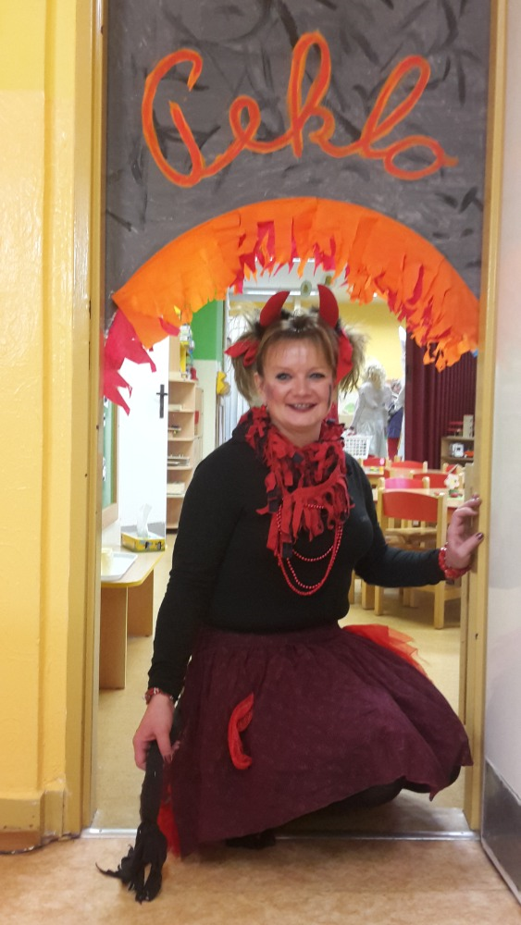
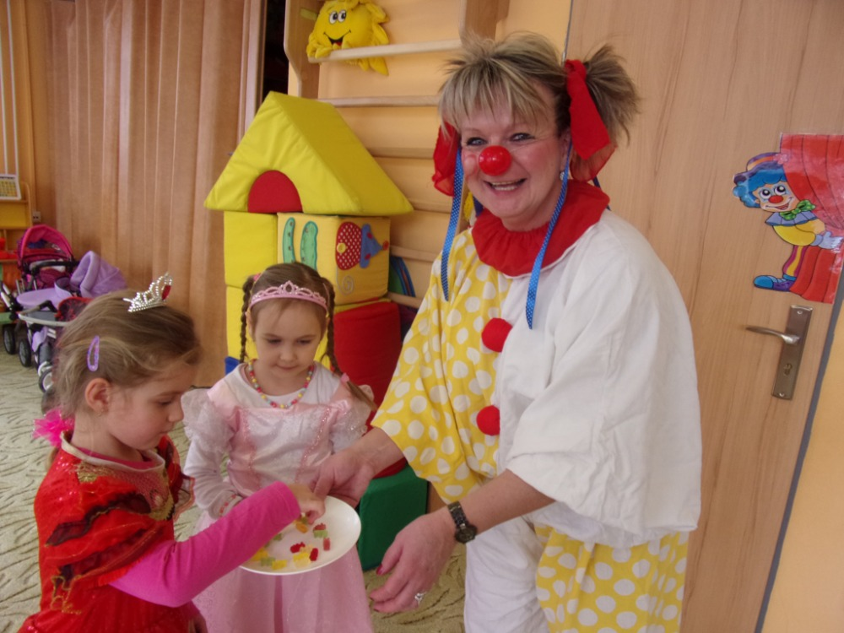
Motto:
„Komu je práce radostí,
pro toho je život štěstím.“

Slide 4
Školní aktivity
moderní metody výuky, interaktivní přístupy a kreativní techniky výchovy a vzdělávání
celoškolní akce pro děti a rodiče
individuální logopedická péče
keramické a výtvarné dílny
výstavy, výzdoba interiéru i exteriéru školy
hudební a taneční vystoupení

Slide 5
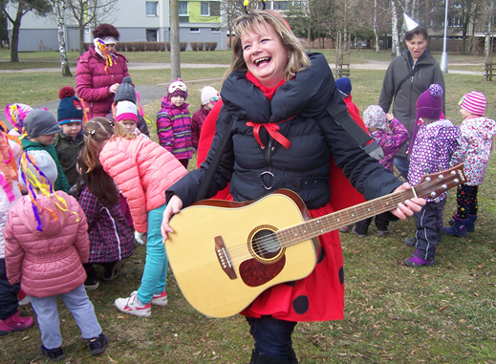
Zájmy a další aktivity
rodina, cestování, cyklistika, zahradničení, houbaření, hudba, organizování společenských akcí pro přátele a veřejnost
šíření českých národních
tradic

Slide 6
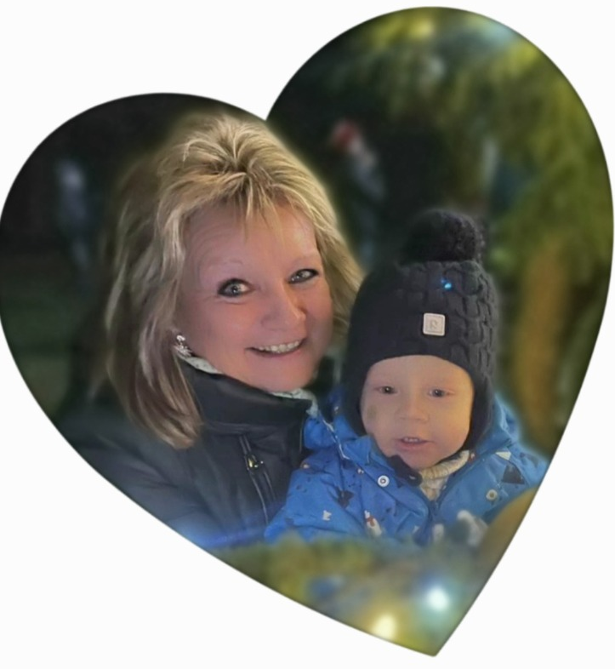
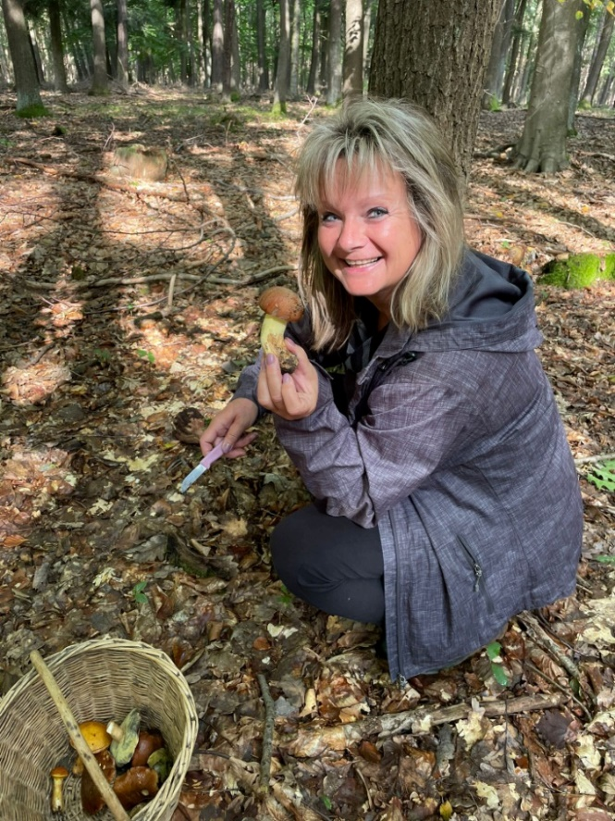
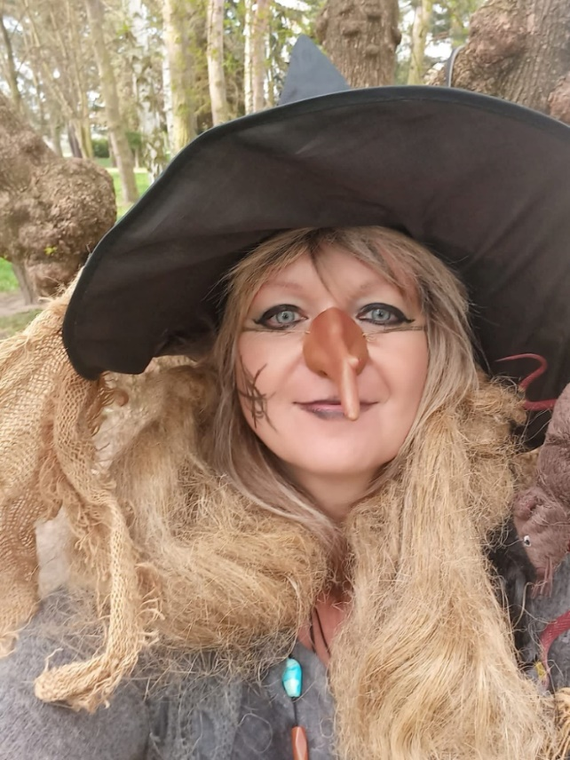
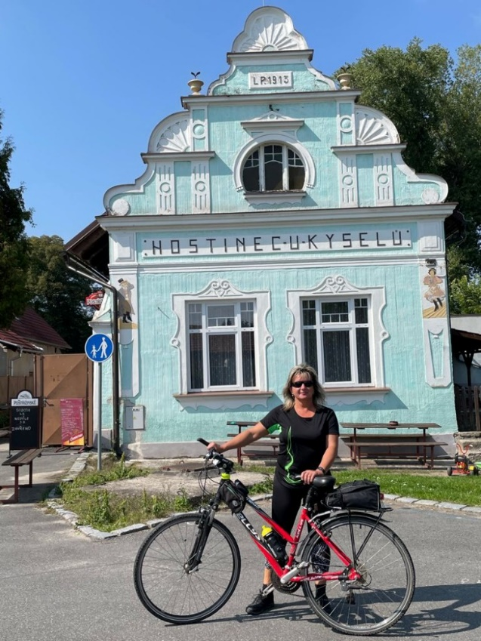
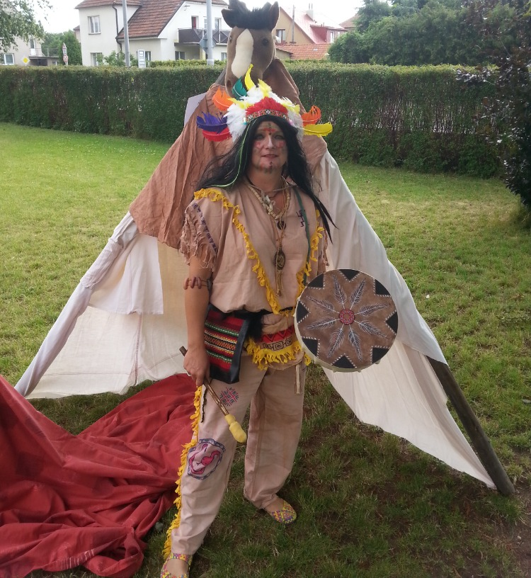
Aktivity ve fotkách

